Slide 1
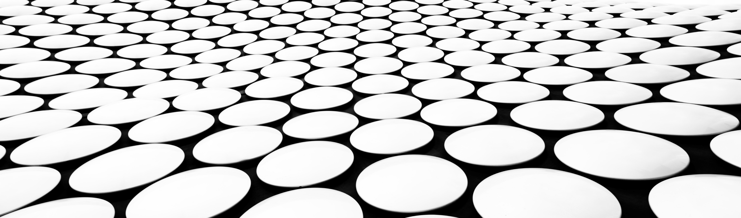
Egometry
и всё потому что
Я, Миша

Slide 2
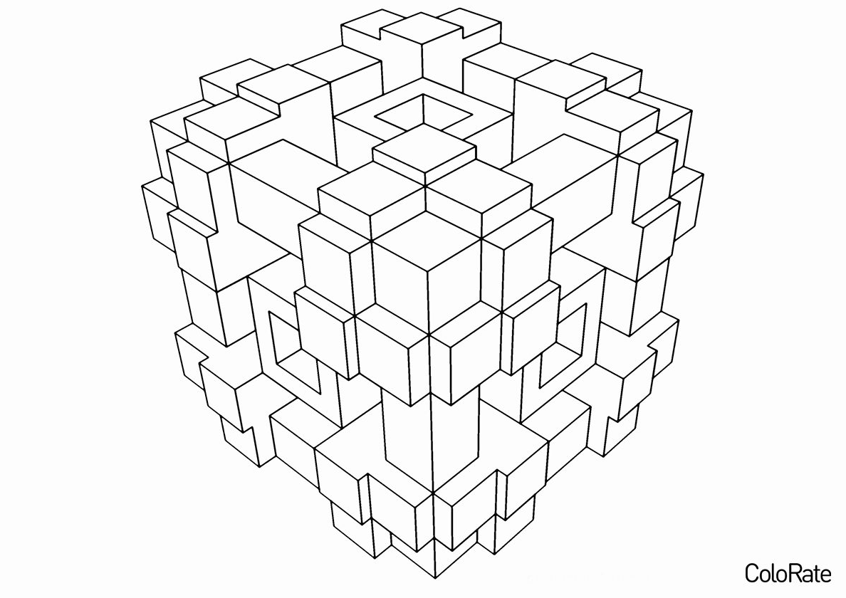
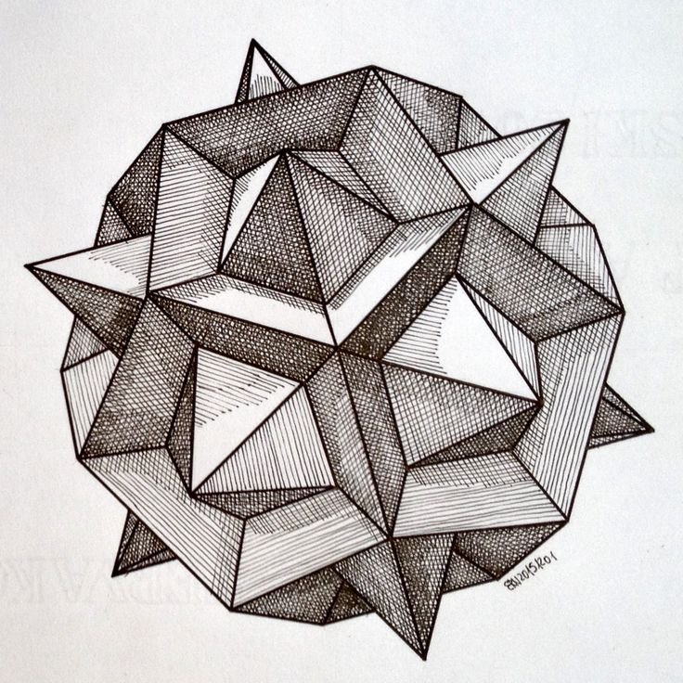
Кто-то сказал геометрия?

Slide 3
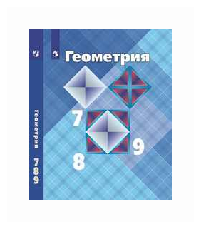

Хочу ничего не знать, но всё решать

Slide 4

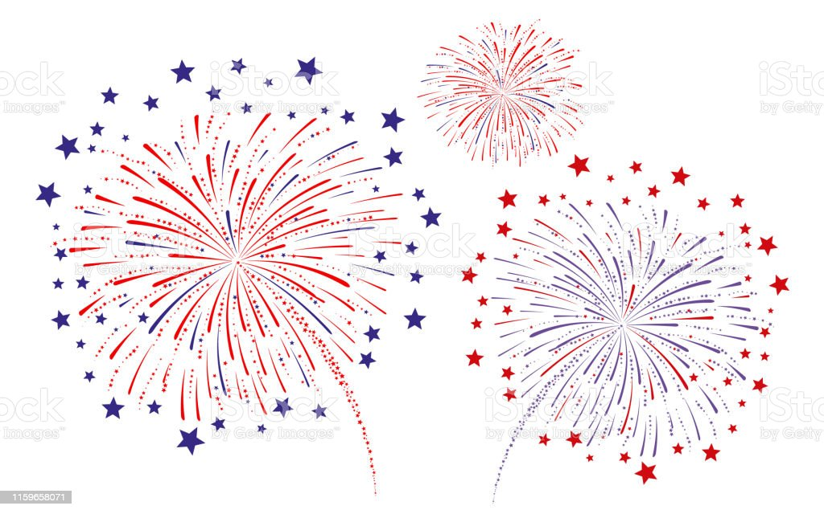
Наше супер пупер решение

Slide 5
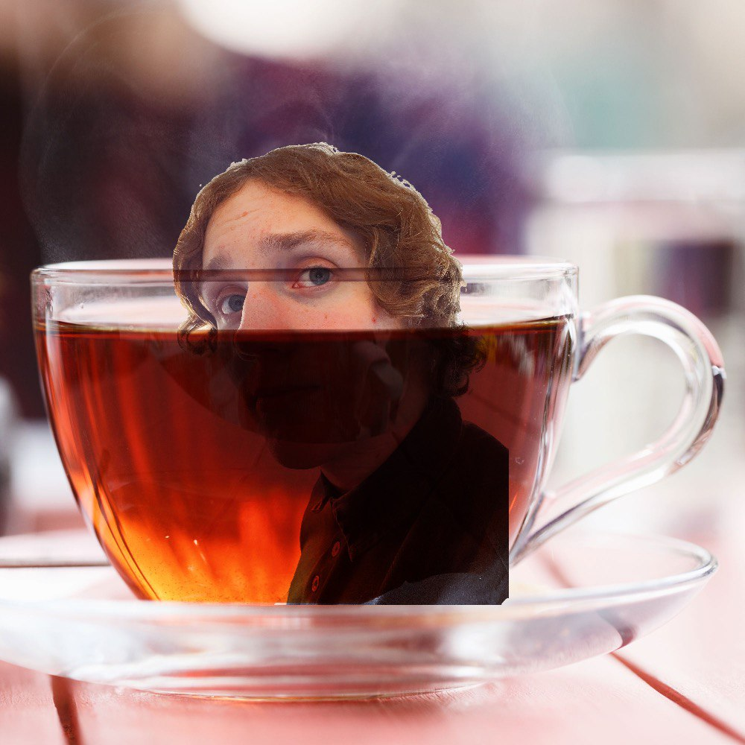

И мы даже используем java, да, Олег?
JAVA

Slide 6
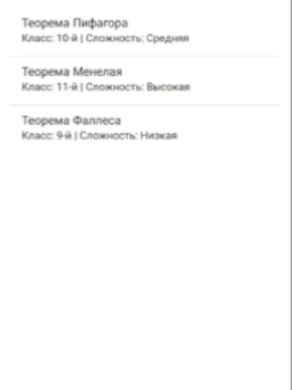
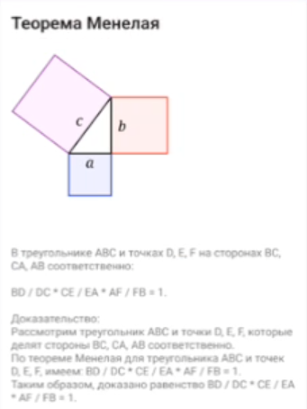
Я карта, я карта, я карта интерфейсов

Slide 7
Сегодня у нас в гостях приложение, ставшее при жизни легендой. Народный артист Советского Союза, России, Украины и даже Чечено-Ингушетии. Лауреат государственной премии и Премии Ленинского Комсомола. приложение признанное, известное, авторитетное, мэтр... Но потом, подумав, я решил начать иначе. Сегодня у нас в гостях приложение, которое творило эту эпоху и которое само стало эпохой, приложение, которое я очень уважаю и люблю. Прошу любить и жаловать… egometry!

Slide 8
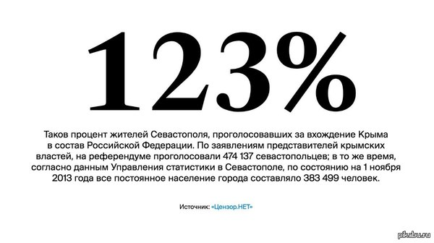
Наш кпд
ВЕСЬ ГОД
В ПОСЛЕДНИЙ ДЕНЬ

Slide 9
